Slide 1
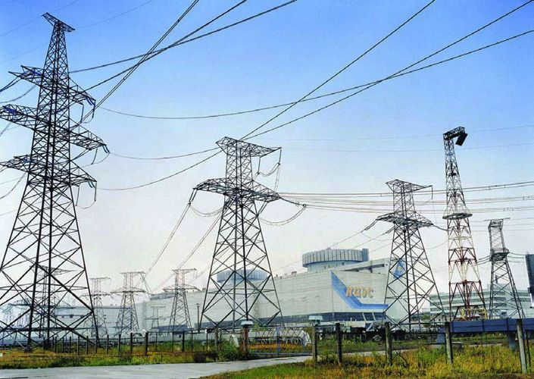
Электроэнергетика
География России
МЕЖОТРАСЛЕВЫЕ КОМПЛЕКСЫ
Теория
Практикум
Вопросы
Задания
Тесты
Учитель географии Пурикова Марина Николаевна
МОУ СОШ № 10 г. Каменск – Шахтинский РО

Slide 2
Электроэнергетика
Состав электроэнергетики
Особенности производства
Энергосистема
Типы электростанций
Значение электроэнергетики
Проблемы и перспективы развития
1
2
3
4
5
6

Slide 3
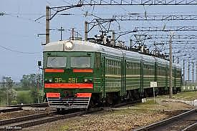
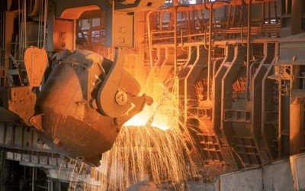
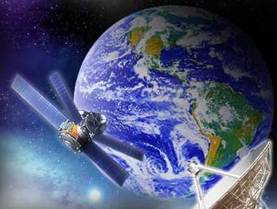
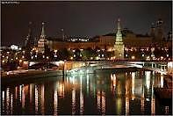
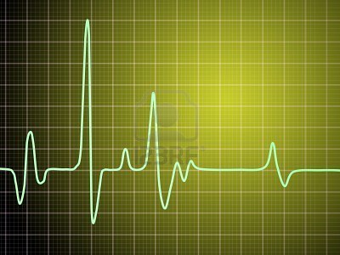
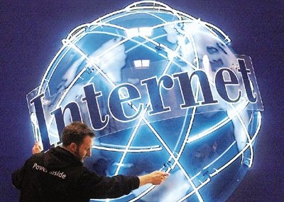
Значение электроэнергетики
Электроэнергетика – это отрасль ТЭК, которая занимается производством электроэнергии, ее транспортировкой и распределением.
Россия на 4 месте в мире (952 млрд кВт*ч) по производству электроэнергии
От уровня ее развития зависит все народное хозяйство страны.
Электрический способ
выплавки алюминия
Спутник системы «Глонасс»
Электропоезд
Ночной город
Электрокардиограмма
Какая отрасль хозяйства потребляет большую часть выработанной электроэнергии ?

Slide 4
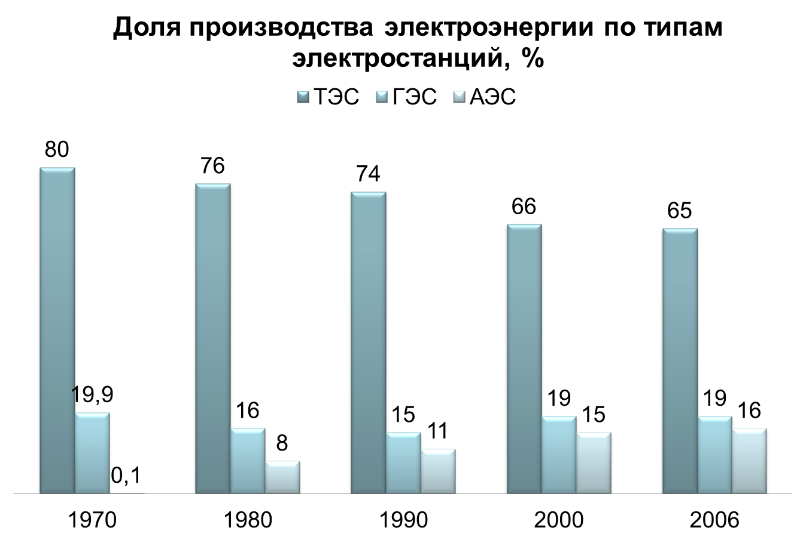
Состав электроэнергетики
Электроэнергетика
ТЭС, ТЭЦ
Топливо
ГЭС, ГАЭС, ПЭС
Энергия воды
АЭС, АТЭЦ, АСТ
Добыча и
подготовка
ядерного
топлива
Ветровые,
солнечные,
приливные и
др. ЭС
Использование
нетрадиционных
видов энергии
На каких типах ЭС в России производится
наибольшее количество энергии?

Slide 5
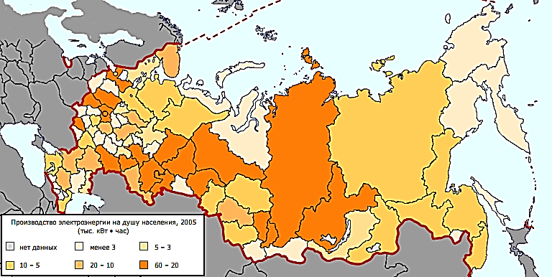
Особенности электроэнергетики
Производство
Производство электроэнергии на душу населения
(тыс. кВт·час)
продукция не может накапливаться для последующего использования, поэтому потребление соответствует производству электроэнергии и во времени, и по количеству (с учетом потерь)
Распределение
Электроэнергия легко передается на большие расстояния, распределяется между потребителями, преобразуется в другие виды энергии (механическую, химическую, тепловую, свет)
Существуют устойчивые межрайонные связи по ввозу и вывозу электроэнергетики.
Электроэнергетика является отраслью специализации
Приволжского и Сибирского федеральных округов.
Крупные электростанции играют районообразующую роль.
На их базе возникают энергоемкие и теплоемкие производства. (выплавка алюминия, титана, производство химических волокон)

Slide 6
Типы электростанций
Альтернативные ЭС
ТЭС
ГЭС
АЭС
Электроэнергия производится на электростанциях различных типов.
Каждый из них имеет свои технико – экономические особенности и факторы размещения.

Slide 7
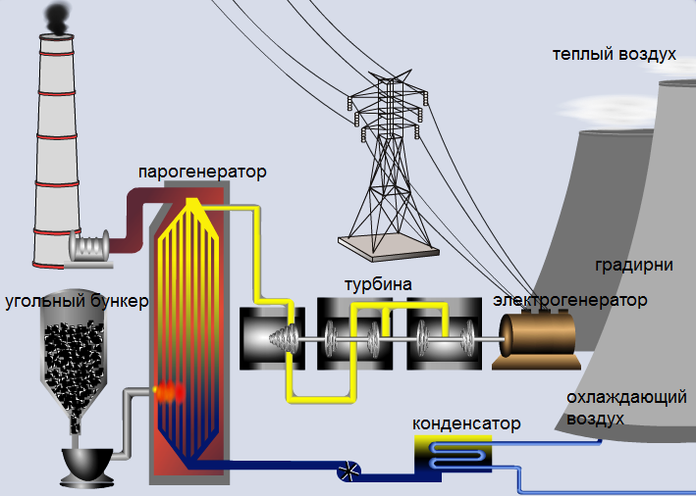
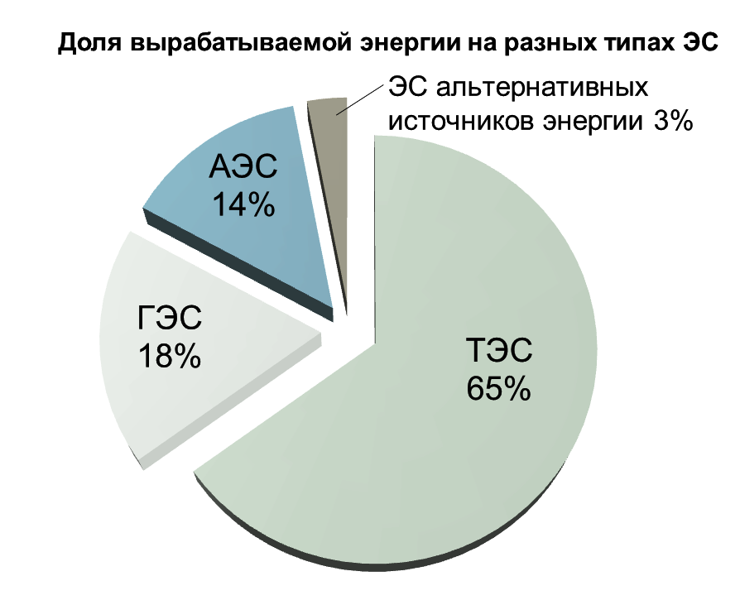
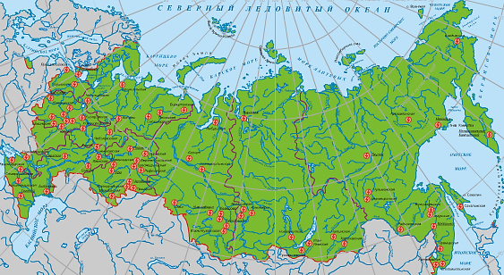
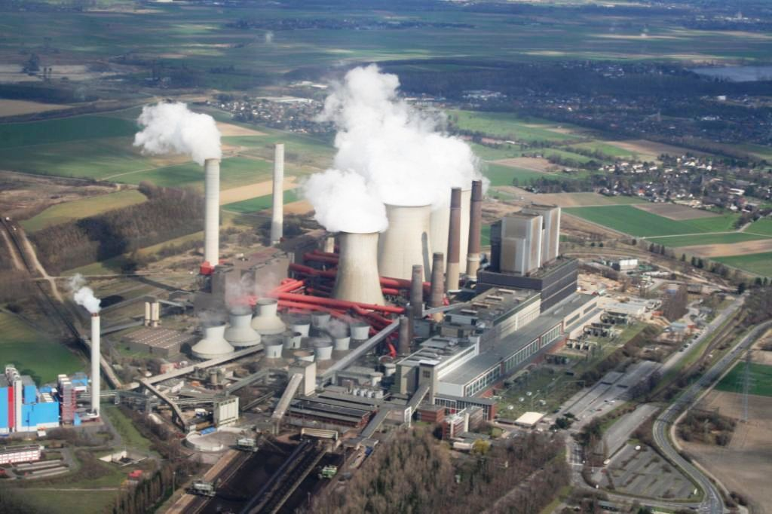
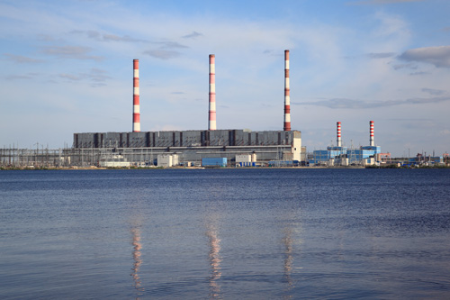
Тепловые электростанции
ТЭС
Особенности
Доля энергии | Топливо | Факторы размещения | + | -
Разные виды: газ, мазут, уголь, торф
Строятся быстро и дешево в разных районах; используют разные виды топлива.
Используют невозобнови-мые энергетичес-кие ресурсы, выбрасывают твердые и газообразные отходы.
Топливо и потребитель
Костромская
Пермская
Сургутская (4,8 млн. кВт),
Виды ТЭС
Рефтинская
ТЭЦ - теплоэлектроцентраль
ГРЭС – государственная районная
электростанция
Сургутская ГРЭС – крупнейшая в Европе
Крупнейшие ТЭС
Вид ТЭС
Схема ТЭС

Slide 8
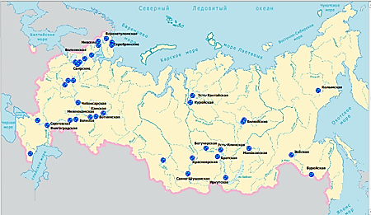
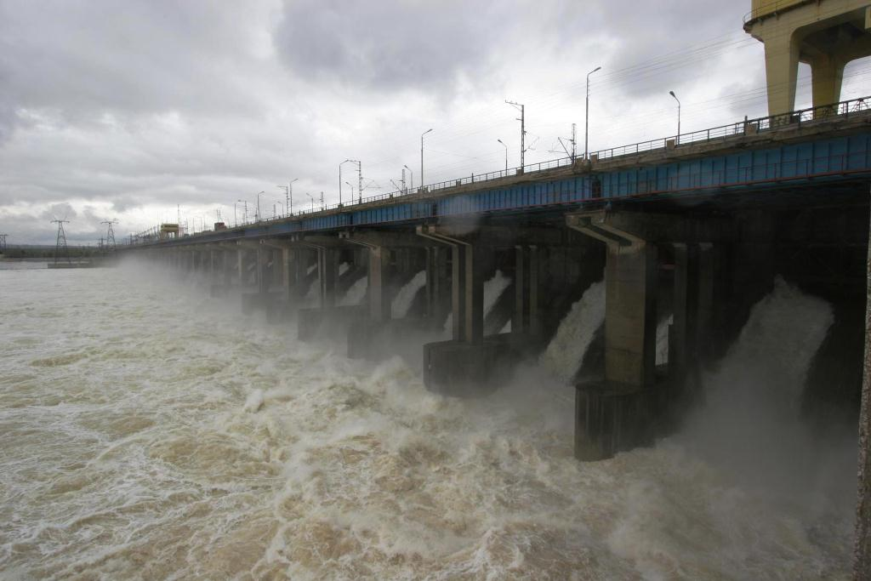
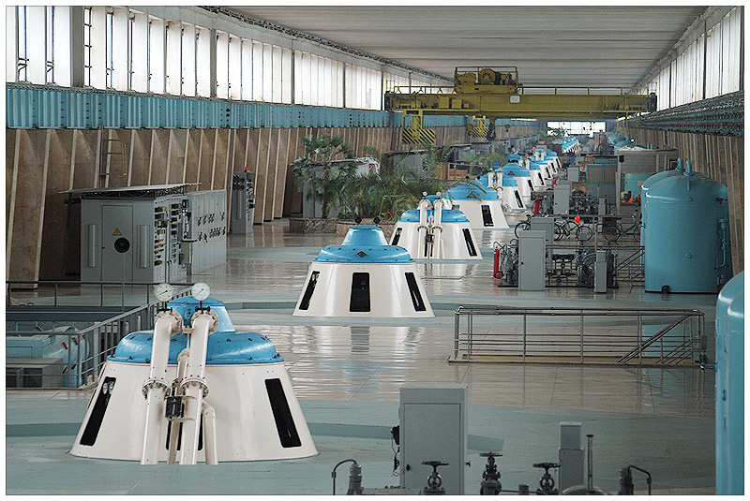
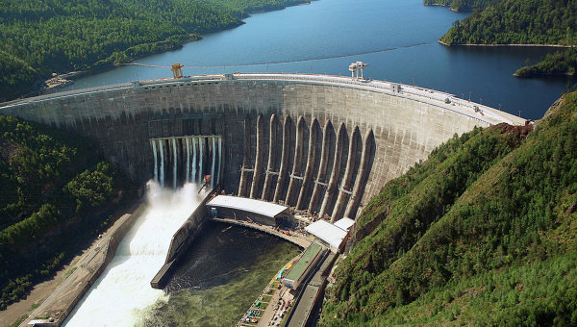
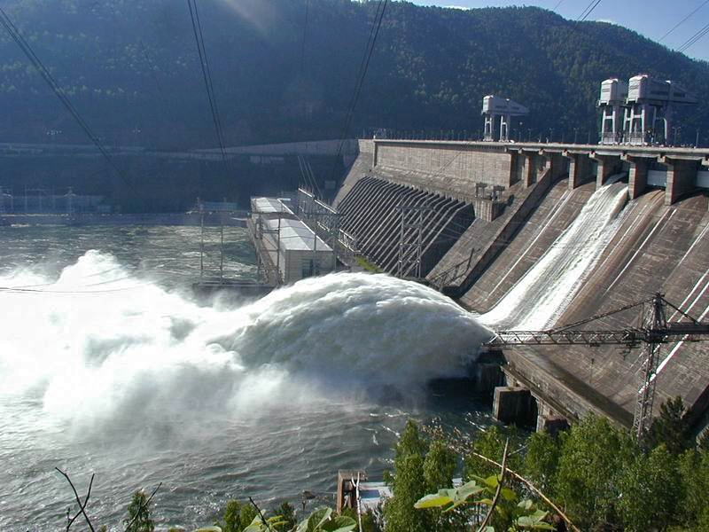
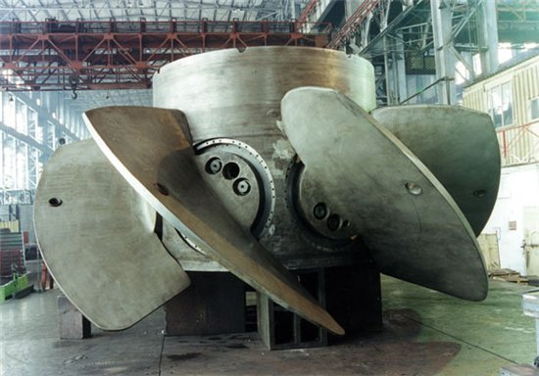
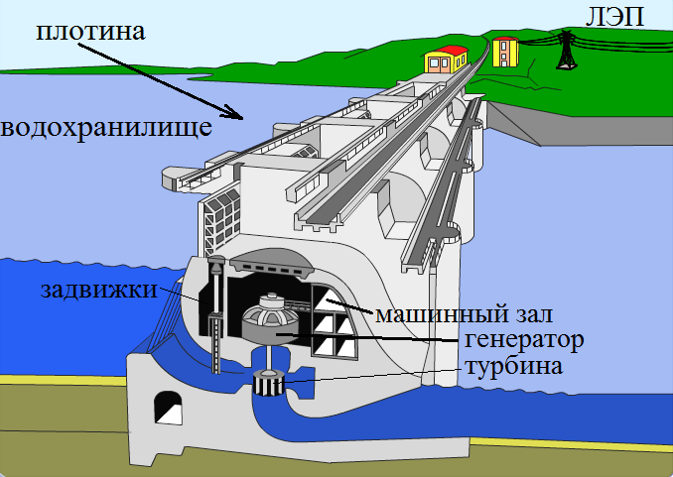
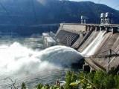
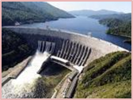
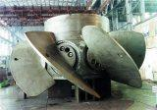
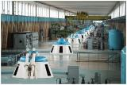
Гидроэлектростанции
ГЭС
Особенности
Доля энергии | Топливо | Факторы размещения | + | -
Саянская ГЭС
Машинный зал
Волжская ГЭС
Лопасти генератора ГЭС
Красноярская ГЭС
Долго строятся, 20 лет. Затапливают речные долины – ценные Земли. Зарегулируют сток рек. Вода после турбин мертвая, нарушена миграция рыб. Изменен климат территории.
Энергия
воды
Крупные реки, малообжитые районы.
Низкая себе-стоимость энергии.
Крупнейшие ГЭС
Волжская
Усть-Илимская
р. Енисей: Саяно-Шушенская 6,4 млн. кВт, Красноярская 6 млн. кВт.
р. Ангара: Братская 4,5 млн. кВт., Усть-Илимская
р. Волга: Волжская
Красноярская
Братская
Саяно-Шушенская
Схема ГЭС

Slide 9
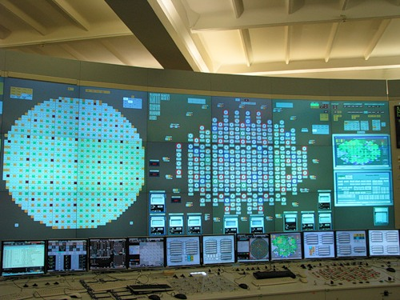
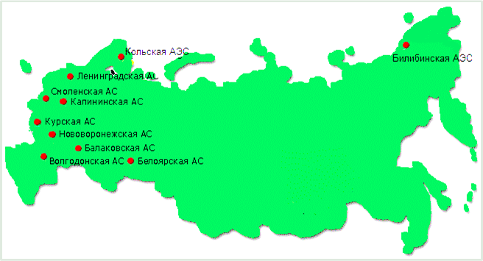
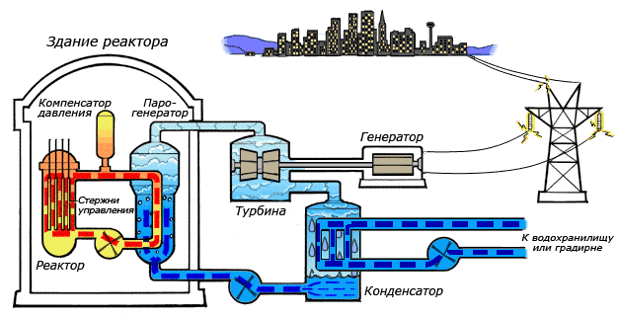
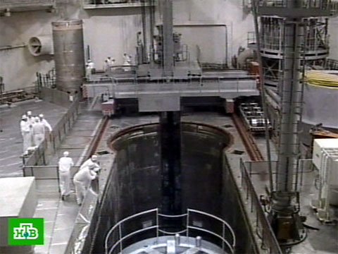
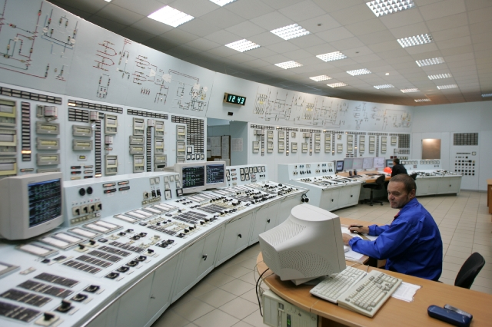
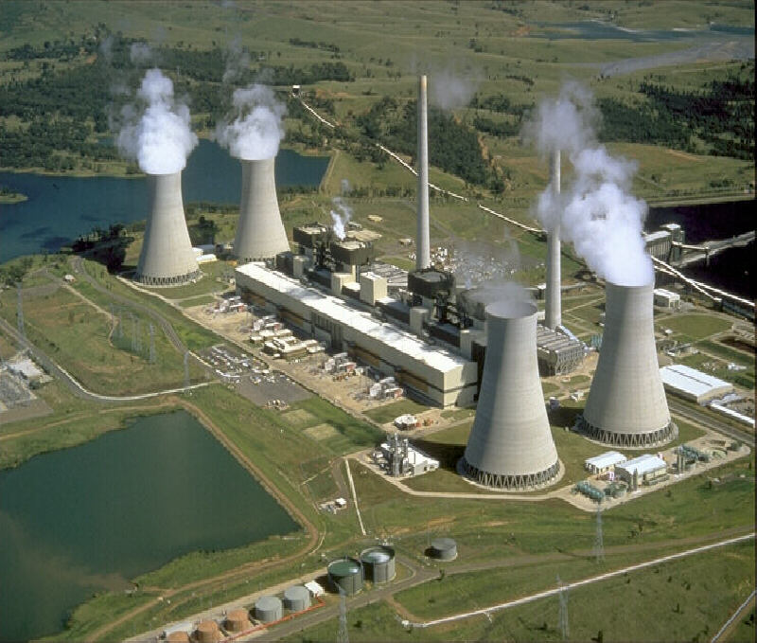
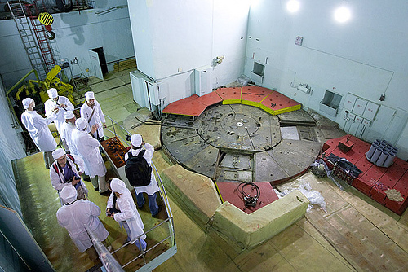
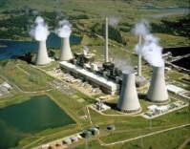
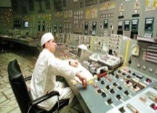
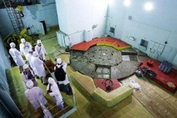
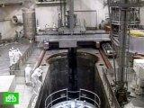
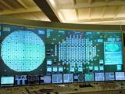
Атомные электростанции
АЭС
Особенности
Доля энергии | Топливо | Факторы размещения | + | -
Реактор 1-й в мире АЭС г. Обнинск.
Пультовая. Управление АЭС
На Ростовской (г. Волгодонск) АЭС
Ленинградская АЭС изнутри.
Наблюдение за работой реактора в пультовой.
Калининская АЭС
Ядерное: уран, плутоний, торий …
Е 1 кг ядерного топлива =
Е 3 000 т
каменного угля.
потребитель
Энергия стоит дешевле, чем на ТЭС. Не зависит от источников ресурсов.
Строятся долго, дорогое оборудование. Радиоактивное загрязнение при аварии, проблема хранения и переработки отходов.
Крупнейшие АЭС
9 крупнейших АЭС. Курская, Смоленская, Калининская, Ростовская, и др.
Схема АЭС

Slide 10
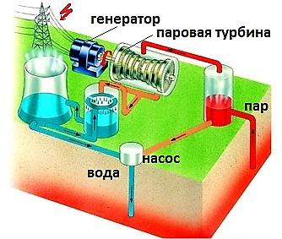
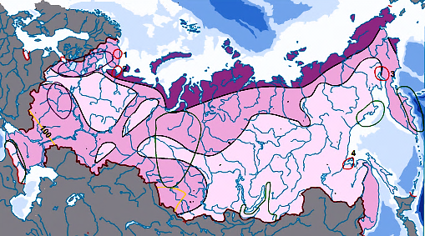
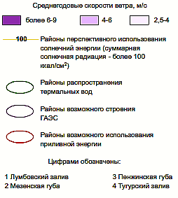
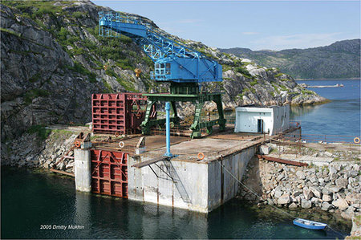
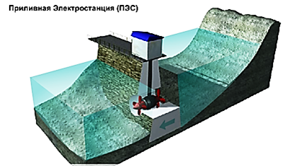
ЭС альтернативных источников энергии
Ветряные
Солнечные
Приливные
Гео-термальные
Кислогубская ПЭС
Фактор размещения: наличие источников энергии.
Кислогубская приливная электростанция - первая в Российской Федерации опытно-промышленная приливная электростанция, на Кольском п-ове, в Кислой губе Баренцева м. Пущена в 1968 г. Мощность 400 кВт. Среднегодовая выработка 1,2 млн. кВт.ч. Напор 4,7 м.
Первая геотермальная электростанция была построена на Камчатке – Паужетская ГеоЭС. Природный пар направляется по трубам в турбины, соединённые с электрогенераторами.
К недостаткам геотермальных электроустановок относится возможность оседания грунтов и пробуждения сейсмической активности. А выходящие из-под земли газы создают в окрестностях немалый шум и могут, к тому же, содержать отравляющие вещества.
Принцип действия ВЭС: ветер крутит лопасти ветряка, приводя в движение вал электрогенератора, вырабатывается электрическая энергия.
Производство ветряков очень дёшево, но их мощность мала и их работа зависит от погоды. Шумные, создают помехи для воздушного сообщения и даже для радиоволн; влияют на климат.
Солнечные батареи (состоящие из тонких плёнок кремния) используются в основном в космосе, а на Земле только для энергоснабжения автономных потребителей мощностью до 1 кВт, питания радионавигационной и маломощной радиоэлектронной аппаратуры, привода экспериментальных электромобилей и самолётов.
Условные знаки

Slide 11
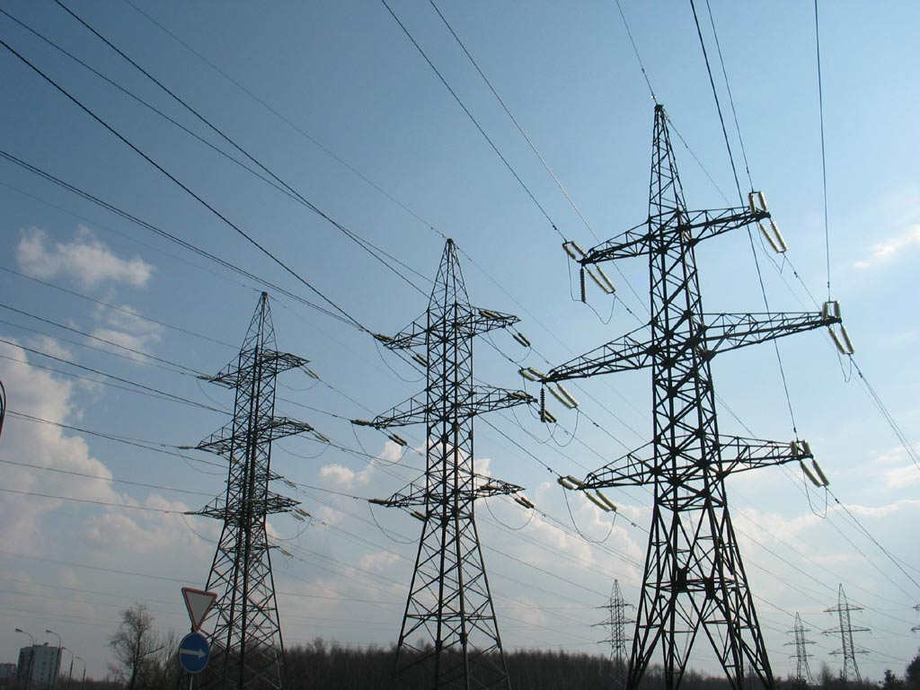
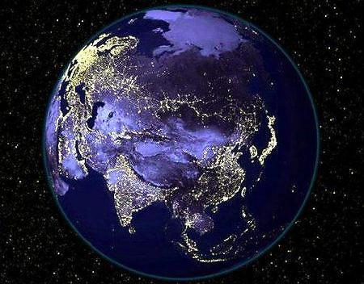
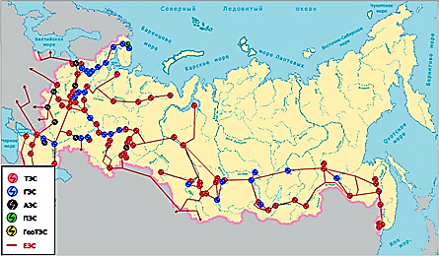
Энергосистема
В настоящее время функционирует Единая энергетическая система (ЕЭС) России.
В ее состав входят многочисленные электростанции европейской части и Сибири, которые работают параллельно, в едином режиме, сосредоточивая более 4/5 суммарной мощности электростанций страны.
В регионах России восточнее Байкала действуют небольшие изолированные энергосистемы.
Единая энергосистема России (ЕЭС) работает в параллельном режиме с энергосистемами Украины, Прибалтики, Белоруссии, Азербайджана, Монголии. Она контактирует с ЕЭС Казахстана и Финляндии, поставляет электроэнергию в Норвегию и Китай.
это группа электростанций разных типов, объединенных линиями
электропередачи (ЛЭП) и управляемых из одного центра
ЕЭС России
ОЭС Северо-
Запада
ОЭС Урала
ОЭС Центра
ОЭС Сибири
ОЭС Средней
Волги
ОЭС Востока
ОЭС Северного
Кавказа
Электро-
станции
Электросети
Потребители
электроэнергии
Энергоресурсы
Ночная Земля, снимок из космоса.
Какая часть территории России освещена, сравните с другими странами.
Теплосети
Потребители
теплоэнергии

Slide 12
Развитие электроэнергетики
Проблемы
Перспективы
1. Недостаточно электроэнергии;
2. Износ оборудования,
не производится его замена;
3. Использование исчерпаемых
топливных ресурсов;
4. Аварии на АЭС;
5. Загрязнение
окружающей среды.
1. Проведение энергосберегающей
политики и наращивание мощности
производства.
2.Безопасное развитие АЭС.
3.Строительство мини-ГЭС малой
мощности.
4.Замена традиционных источников
электроэнергии альтернативными.
5. Развитие сети ЛЭП.

Slide 13
Практикум
Заполните таблицу «Особенности основных типов электростанций»
 | ТЭС | ГЭС | АЭС
Достоинства +
Недостатки _
Строятся быстро и дешево в разных районах; используют разные виды топлива.
Низкая
себестоимость энергии.
Энергия стоит дешевле, чем на ТЭС. Не зависит от источников ресурсов.
Используют невозобновимые энергетические ресурсы, выбрасывают твердые и газообразные отходы.
Долго строятся, 20 лет. Затапливают речные долины – ценные Земли. Зарегулируют сток рек. Вода после турбин мертвая, нарушена миграция рыб. Изменен климат территории.
Строятся долго, дорогое оборудование. Радиоактивное загрязнение при аварии, проблема хранения и переработки отходов.

Slide 14
Вопросы
1
Дайте определение электроэнергетики
2
Какова главная особенность электроэнергетики - ?
3
Где производится электроэнергия?
4
Какой тип электростанций преобладает в России?
5
Что такое энергосистема?

Slide 15
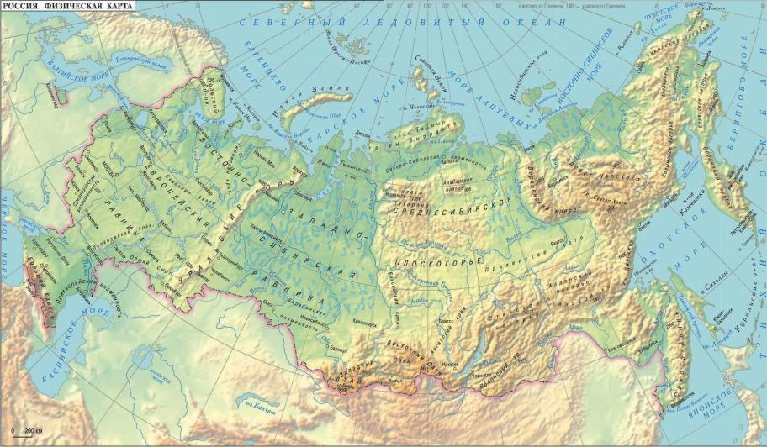
Задания
2
3
4
5
Определите ЭС России
1
9
2
6
4
3
5
10
7
8
ответ

Slide 16
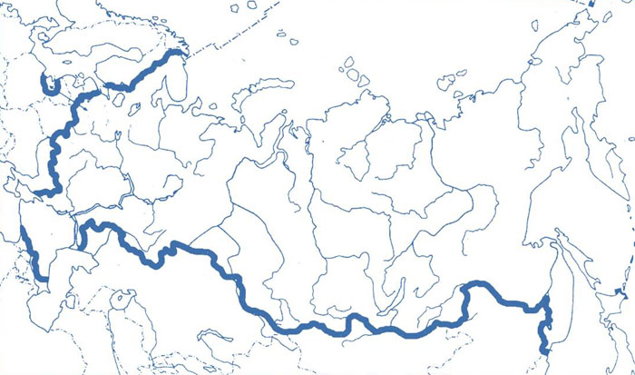
ГИА
Задание № 2
1
3
4
5
Распределите по рекам ГЭС
Братская
Усть-Илимская
Саянская
Красноярская
Волжская
Волга
?
Енисей
?
1
?
Ангара
4
2
5
3
ответ

Slide 17
ГИА
Задание № 3
1
4
5
В каких районах страны производство экологически чистой энергии перспективно?
Заливы Баренцева моря, Охотского моря
Север России, средняя полоса и юг Восточно-Европейской равнины, побережье Дальнего Востока.
Южнее изотермы суммарной солнечной радиации 100 ккал/см2
Северный Кавказ, Западная Сибирь, Забайкалье, Камчатка.
Приливные
Ветровые
Солнечные
Геотермальные

Slide 18
ГИА
Задание № 4
1
2
3
5
Для чего необходимо создание единых
энергосистем?
Электроэнергетика ― единственная отрасль промышленности, продукцию которой нельзя хранить, запасать "впрок".
В каждую минуту должно производиться ровно столько электроэнергии, сколько потребляется, иначе неминуема авария или придётся отключать потребителей.
Поэтому в электросистеме обязательно предусматриваются резервные мощности. Для этого в энергосистему линиями электропередач объединяются электростанции разных типов.
Так образуется единая энергетическая система (ЕЭС), действующая на большей части её территории в пределах главной полосы расселения.

Slide 19
ГИА
Задание № 5
1
2
3
4
Какое утверждение о влиянии человека на атмосферу
является верным?
Сжигание ископаемого топлива является одной из причин повышения содержания углекислого газа в атмосфере.
Использование на ТЭС в качестве топлива угля вместо природного газа позволяет снизить вредные выбросы в атмосферу.
Атомная энергетика является главным источником развития «парникового эффекта» в атмосфере.
Создание крупных водохранилищ приводит к уменьшению годового количества атмосферных осадков на близлежащих территориях.
1
2
3
4
ответ

Slide 20
ГИА
Тест
1. Наибольшее количество электроэнергии в России вырабатывают:
А. АЭС
Б. ПЭС
В. ГЭС
Г. ТЭС
2. Крупнейшая ТЭС страны:
А. Омская
В. Сургутская
Г. Московская
Б. Норильская
3. Крупнейшие ГЭС построены на реке:
А. Дон
Б. Лена
Г. Енисей
В. Обь
4. Дороги, долго строятся, низкие затраты труда в эксплуатации:
А. ГЭС
Б. ТЭС
В. АЭС
Г. ВЭС
5. За пределами европейской части России находится АЭС:
А. Балаковская
Б. Кольская
В. Калининская
Г. Билибинская
ответы

Slide 21
Ресурсы
http://upload.wikimedia.org/wikipedia/ru/0/0f/PEERF.png Производство Электроэнергетики РФ
http://upload.wikimedia.org/wikipedia/ru/9/91/MESRF.png мощность всех электростанций
http://upload.wikimedia.org/wikipedia/commons/2/22/PressurizedWaterReactor_ru.gif работа АЭС, анимация
http://www.kavkaz-uzel.ru/system/attachments/0001/2776/2hhte_view.jpg?1273157942 ВЭС
http://images.izvestia.ru/ruschudo/foto/13537-big.jpg Кислогубская ПЭС
http://snpp-ru.narod.ru/Data/RussianPlants.files/map_rus.gif план размещения АЭС России
http://img-fotki.yandex.ru/get/5502/inetsite.3/0_5535b_596588fd_L.jpg Ленинградская АЭС изнутри
http://www.velvet.by/files/userfiles/21/1_1051.jpg работы на АЭС
http://farm4.static.flickr.com/3646/3685757197_e713a798d4.jpg энергоблок Обнинской АЭС
http://img.ntv.ru/home/news/20100110/aes.jpg на Волгодонской АЭС
http://streetfront.ru/uploads/posts/2010-11/1288810267_kraftwerk-weisweiler-luftbild.jpg ТЭС
http://world.lib.ru/img/r/ruppert_m_l/kohlkopie/tesrisunok.jpg Устрашающий вид современной ТЭС
http://www.metran.ru/netcat_files/354/217/r2011_09_27_2.jpg Сургутская ГРЭС
http://www.knclub.ru/f/attachments/17613d1287345228-.jpg Красноярская ГЭС
http://www.volges.rushydro.ru/images/content/volges/280408.JPG Волжская ГЭС
http://dabi.ru/attachments/4975/4536/images/large.jpg саяно-шушенская ГЭС
http://s001.radikal.ru/i194/1003/82/fdb1cd7d26e1.jpg лопасти генератора ГЭС
http://www.odusv.so-cdu.ru/catalog/images/sarges_3.jpg машинный зал ГЭС
http://en.rian.ru/images/16073/44/160734400.jpg Саяно-Шушенская ГЭС
http://www.irkutsk-350.ru/upload/iblock/9ae/ajedqjgxmnafok.jpg СЭС
http://www.energyland.info/img/xin/201010/d2_1.jpg Кислогубская ПЭС

Slide 22
http://pda.computerra.ru/pubimages/37831.jpg ПЭС
http://www.vituskam.ru/base/foto_summer/foto6.jpg Мутновская ГЭС
http://blog.rushydro.ru/wp-content/uploads/2011/05/%D1%81%D1%85%D0%B5%D0%BC%D0%B0-%D0%B1%D0%BB%D0%BE%D0%BA%D0%B0.jpg Бинарный энергоблок Паужетской ГеоЭС
http://esco-ecosys.narod.ru/2008_9/art077-01.jpg ГеоЭс снижают парниковый эффект_ диаграмма
http://world.lib.ru/img/r/ruppert_m_l/kohlkopie/dsc_0023.jpg обслуживающий персонал ТЭС
http://termin.bposd.ru/publ/31-1-0-21277 свободный словарь терминов по экономике и бизнесу
http://xreferat.ru/18/1116-1-znachenie-elektroenergetiki-v-hozyaiystvennom-komplekse-rossii.html электроэнергетика РФ
http://files.school-collection.edu.ru/dlrstore/10cc1737-1c18-4c6f-a5a3-557d4f254cf4/022.swf Единая коллекция ЦОР
http://nacep.ru/wp-content/uploads/2011/12/sistemupravlenergoblokom.jpg пультовая АЭС
http://www.greensource.ru/images/articles/low-quality/lowq-geotermalnaja-jelektrostancija.jpg схема геотермальной ЭС
http://img-fotki.yandex.ru/get/3004/mobygrape.4/0_1c0c5_9b8329ab_orig ночная Земля
Литература
Дронов В.П., Ром В.Я. География России, население и хозяйство 9 класс. - М.: «Дрофа», 2008
Атлас «География России, население и хозяйство», М.: «Дрофа»», 2009
Текстовые материалы ЭОР «Электроэнергетика России», http://eor.edu.ru/ , файл: teleschool.geo.09.59.i

Slide 23
Навигация
Карта
Ресурсы
Диаграмма
Далее
Иллюстрация
Назад
Текст
Выход
Таблица
Скрытая информация

